Slide 1
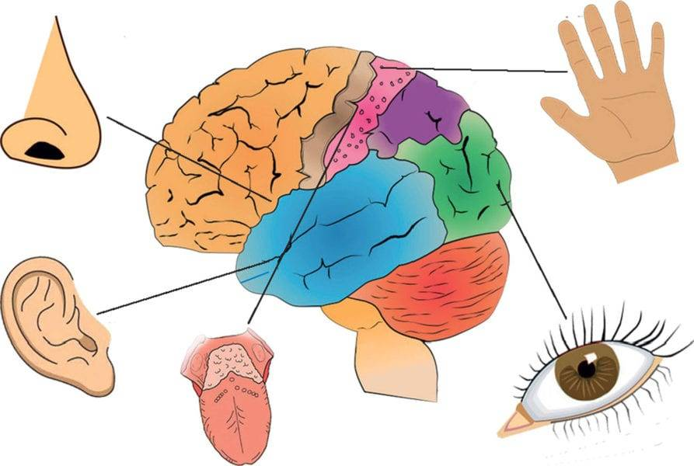
Глава 11. Органы чувств. Анализаторы
§52. Орган зрения и зрительный анализатор

Slide 2
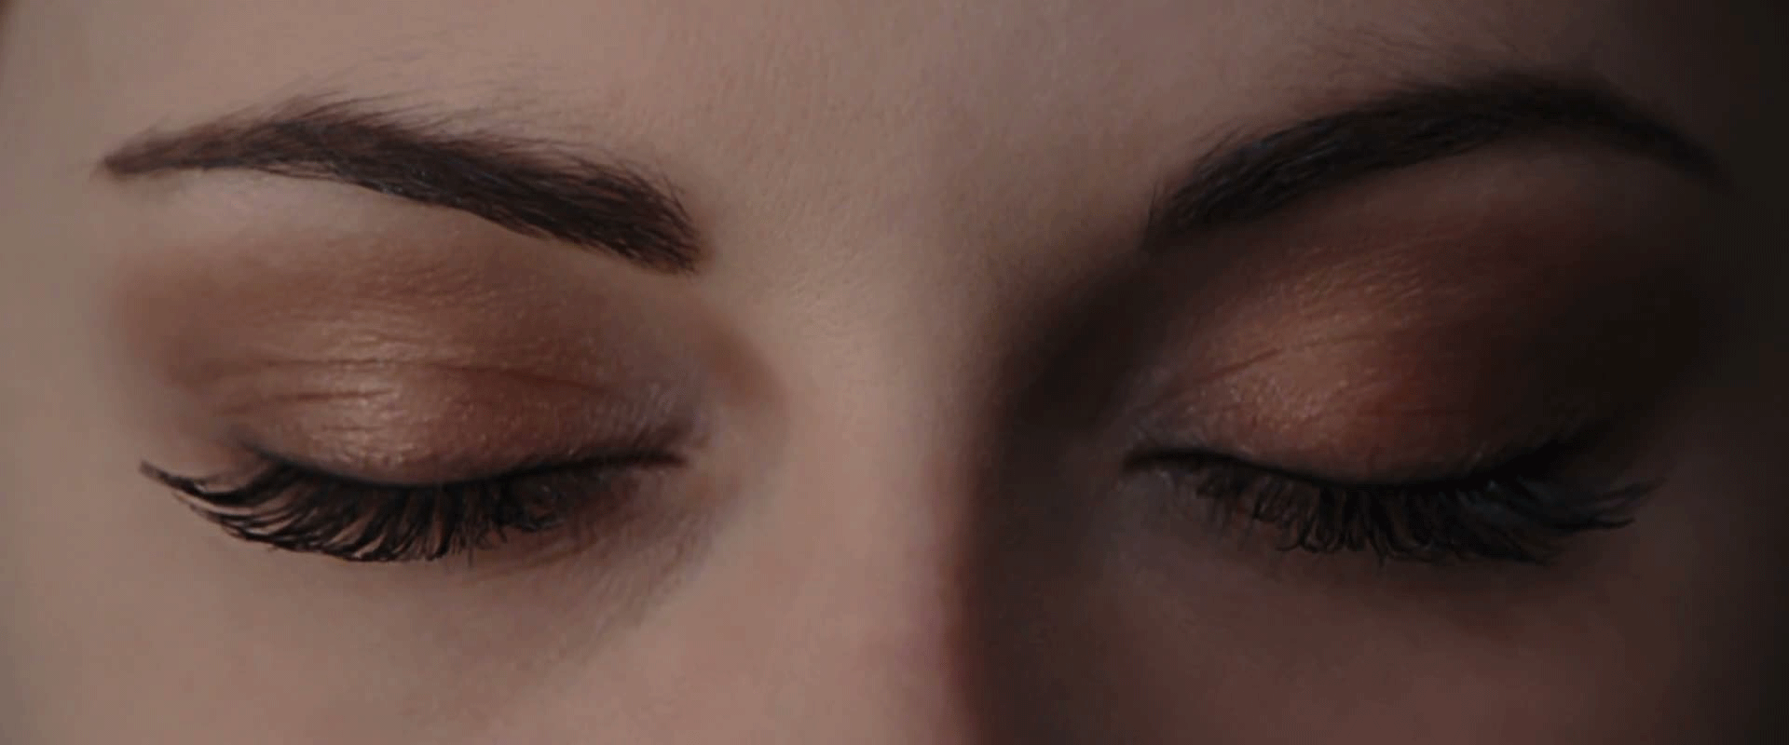
Значение зрения
Человек получает 70% всех сведений об окружающем мире с помощью зрения.
Зрение помогает установить, где находится объект, двигается он или неподвижен, какое до него расстояние. Это дает человеку возможность ориентироваться, вовремя заметить опасность.
Все виды трудовой деятельности связаны со зрением.

Slide 3
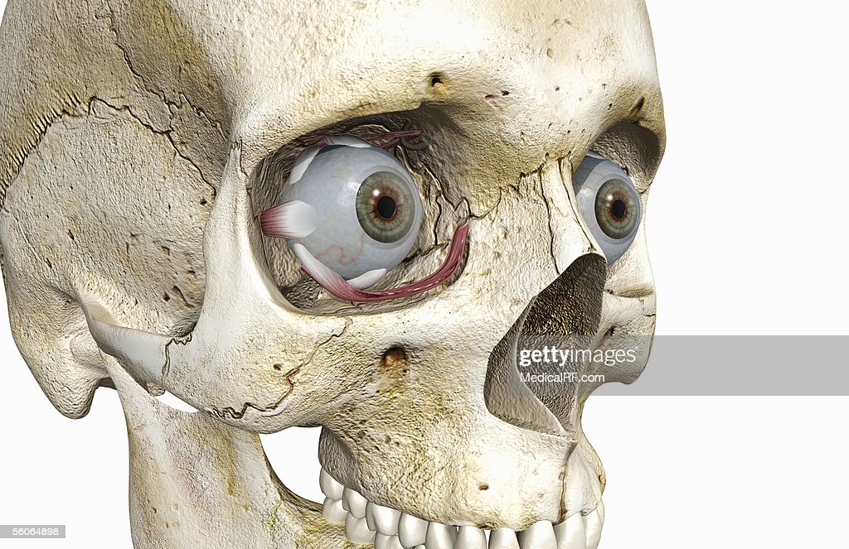
Строение органа зрения
Глаза расположены в глазницах черепа

Slide 4
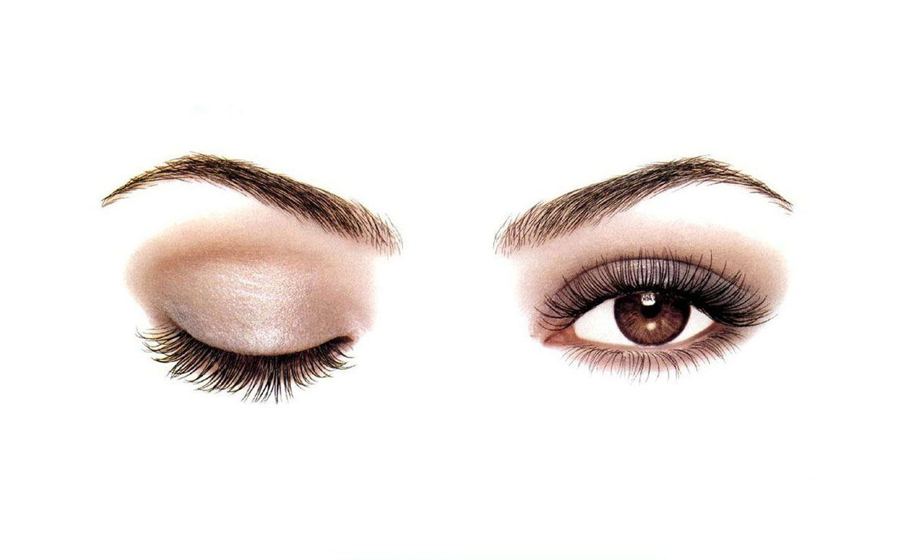
Строение органа зрения
Веки, брови и ресницы
защищают глаза от пыли и неожиданного яркого света
если в глаз все-таки попадает пылинка, ее смывает слеза
брови отводят от глаз пот со лба
Брови
Ресницы
Веко

Slide 5
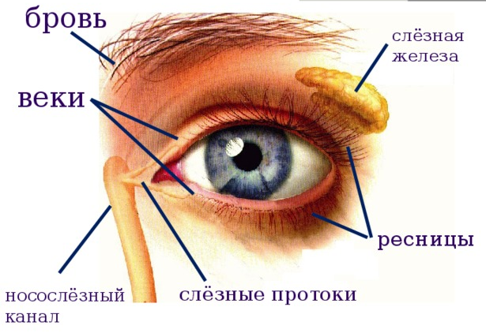
Строение органа зрения
Носослёзный проток
по носослезному протоку в носовую полость стекают слезы
слезы выделяются постоянно, они увлажняют и согревают глаз
когда человек плачет, слезы переливаются через края век

Slide 6
Строение органа зрения
Глазное яблоко (имеет шаровидную форму)
снаружи глазное яблоко покрыто плотной белочной оболочкой — склерой
передняя часть склеры переходит в прозрачную роговицу
через роговицу хорошо видна радужная оболочка— радужка

Slide 7
Строение органа зрения
Зрачок
Это отверстие, через которое внутрь глаза проникает свет
находится в центре радужной оболочки
сужаясь и расширяясь, зрачок регулирует поступление света на заднюю поверхность глаза, где находятся клетки сетчатки, воспринимающие световое изображение

Slide 8
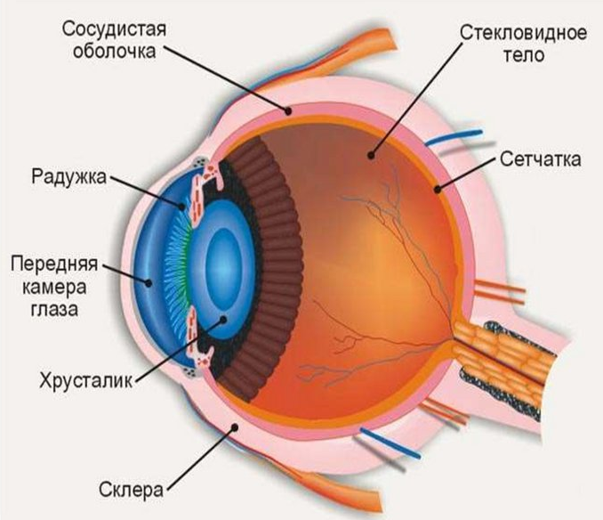
Строение органа зрения
За белочной оболочкой лежит сосудистая оболочка, содержит черный пигмент.
С задней стороны глаза, на внутренней его поверхности, располагается сетчатка (имеет два вида светочувствительных рецепторов: колбочки и палочки).
Все внутреннее пространство глазного яблока заполнено стекловидным телом (прозрачная полужидкая масса).
Колбочки сосредоточены на задней поверхности глаза против зрачка, где они образуют желтое пятно.

Slide 9
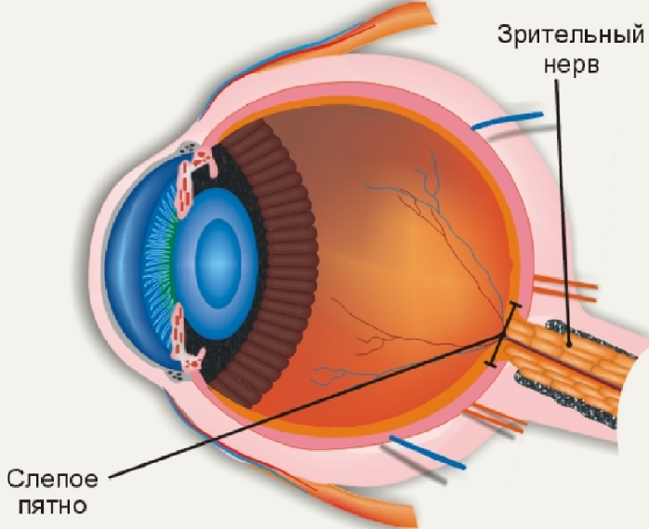
Зрительный анализатор
Место, откуда выходит зрительный нерв, — «слепое пятно» — изображение не воспринимает

